Slide 1
苏教版教材四年级下册
字
与
信
息
数
张家港市实验小学 陈一叶

Slide 2
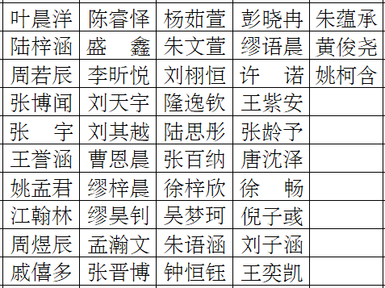

Slide 3
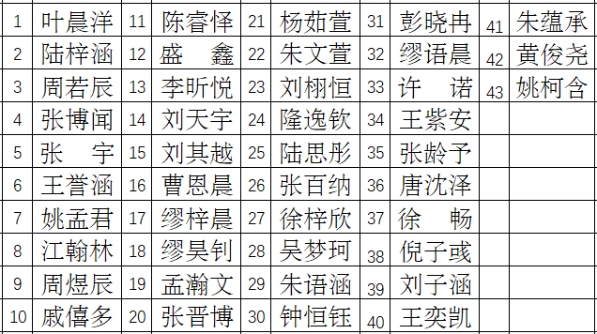

Slide 4
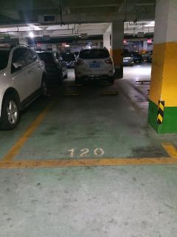
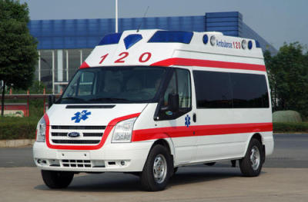
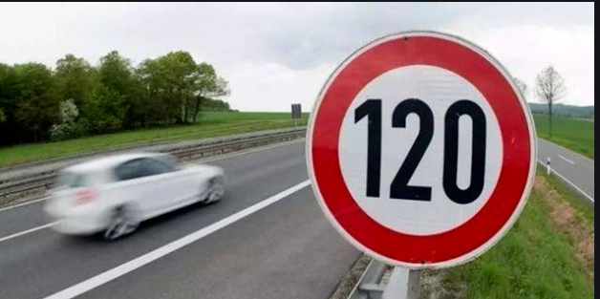
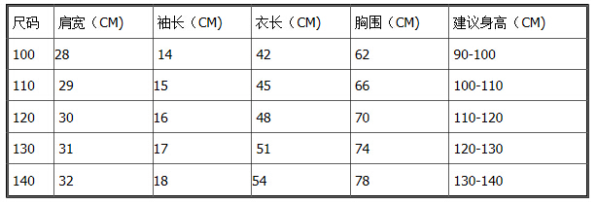

Slide 5
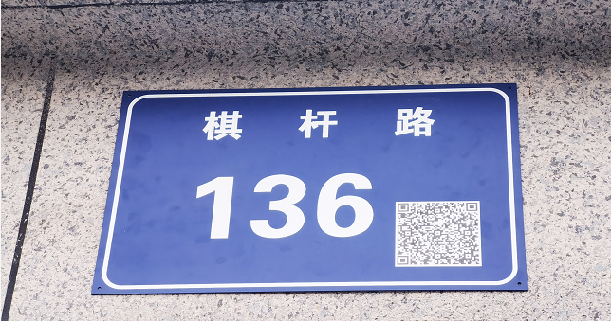
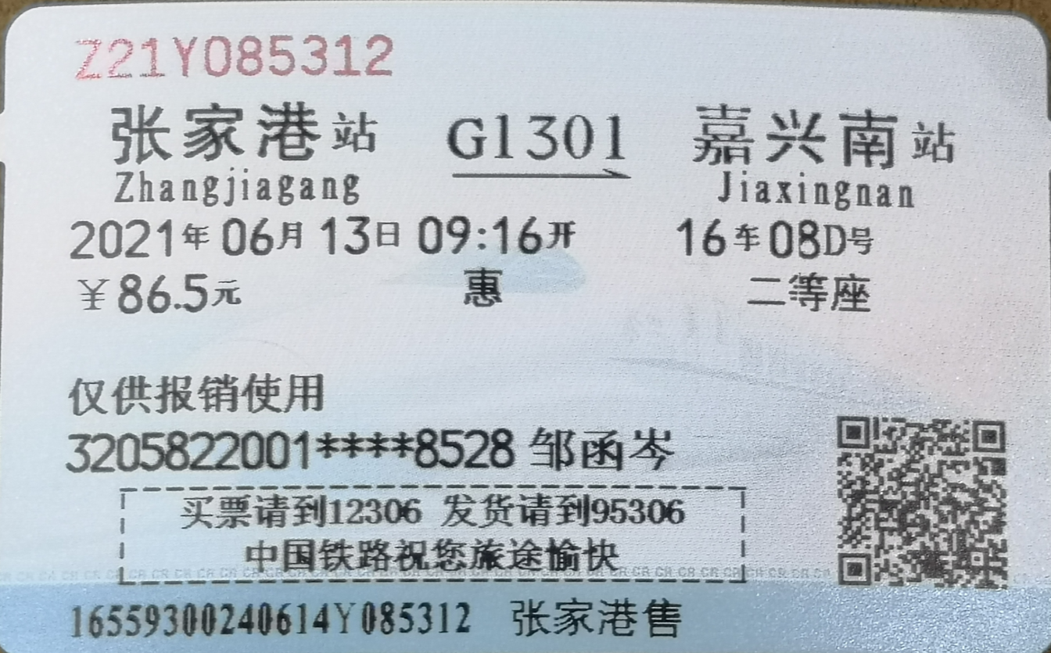

Slide 6
活动一：
用数字编写全校学生的学号
年级
（2位）
班级
（2位）
学号
（2位）
190110

Slide 7
活动二：
编制全省学籍辅号
市 区县
学校类别
学校性质
学校
入学年份 班级 学号

Slide 8
全省学籍辅号编码规则：
学籍辅号共18位：
第1位：学段代码，小学X，初中C，高中G
第2、3位：大市代码后两位
第4、5位：区县代码后两位
第6位：学校类型代码
第7位：学校性质代码
第8、9、10位：学校代码
第11、12、13、14位：入学年份，如2017
第15、16、17、18位：学生编号（班级、学号）
您所在学校的信息：
所属大市：苏州市 代码：3205
所属区县：张家港市 代码：320582
学校名称：张家港市暨阳实验小学（南校区） 学校代码：803
学校类型码：2（小学） 学校性质码：1（公办学校）

Slide 9
x
05
82
2
1
803
2019
01
01
x058221803201901
10
x058221803201902
10
学籍辅号共18位：
第1位：学段代码，小学X，初中C，高中G
第2、3位：大市代码后两位
第4、5位：区县代码后两位
第6位：学校类型代码
第7位：学校性质代码
第8、9、10位：学校代码后三位
第11、12、13、14位：入学年份，如2017
第15、16、17、18位：学生编号（班级、学号）
您所在学校的信息：
所属大市：苏州市 大市代码：3205
所属区县：张家港市 区县代码：320582
学校名称：张家港市暨阳实验小学（南校区） 学校代码：803
学校类型码：2（小学） 学校性质码：1（公办学校）

Slide 10
比较反思
表示同一个人，为什么用的数字不一样？
10
190110
x05822180320190110

Slide 11
通过课前自学，你知道身份证各部分数字表示什么信息吗？
拓展运用
320521197410011024

Slide 12
11 北京市 43 湖南省
12 天津市 44 广东省
13 河北省 45 广西壮族自治区
14 山西省 46 海南省
15 内蒙古自治区 50 重庆市
21 辽宁省 51 四川省
22 吉林省 52 贵州省
23 黑龙江省 53 云南省
31 上海市 54 西藏自治区
32 江苏省 61 陕西省
33 浙江省 62 甘肃省
34 安徽省 63 青海省
35 福建省 64 宁夏回族自治区
36 江西省 65 新疆维吾尔自治区
37 山东省 71 台湾省
41 河南省 81 香港特别行政区
42 湖北省 82 澳门特别行政区
省份代码

Slide 13
通过课前自学，你知道身份证各部分数字表示什么信息吗？
拓展运用
张家港市
男为单数，女为双数
82
320521197410011024
校验码
江苏省
苏州市
沙洲县
出生年月日
顺序号

Slide 14
拓展运用
一代身份证是15位数，二代身份证是18位数，相差哪三位？为什么要改为18位？
320521197410011024
18位
320521741001102
15位

Slide 15
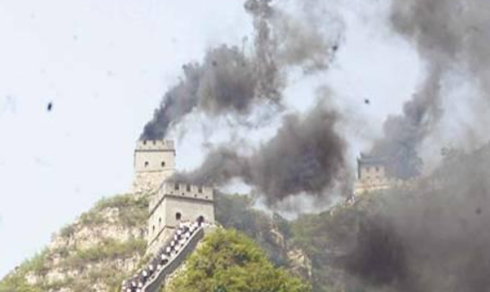
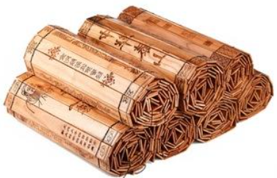
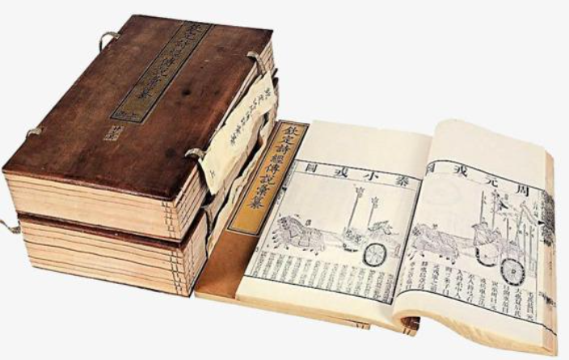
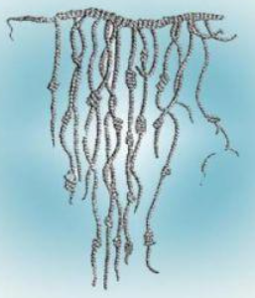
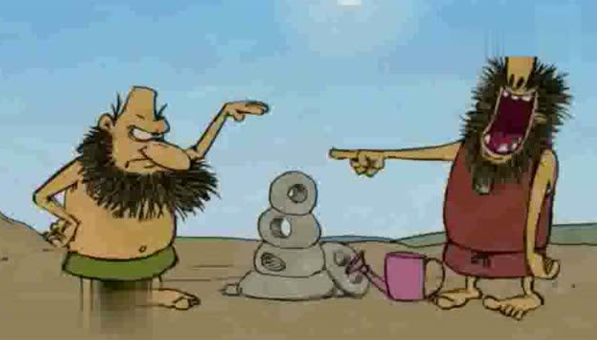
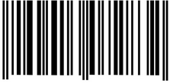
表达信息的历史

